Slide 2
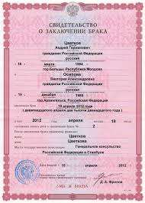
Свидетельство о заключении брака XX и XXI века

Slide 4
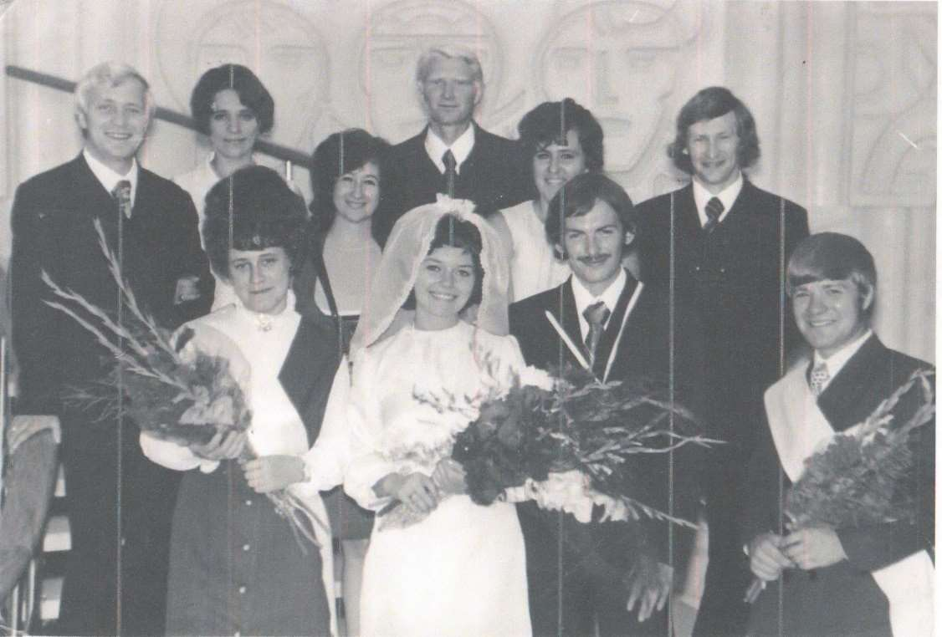
Супруги Часовитины Юрий и Валентина

Slide 5
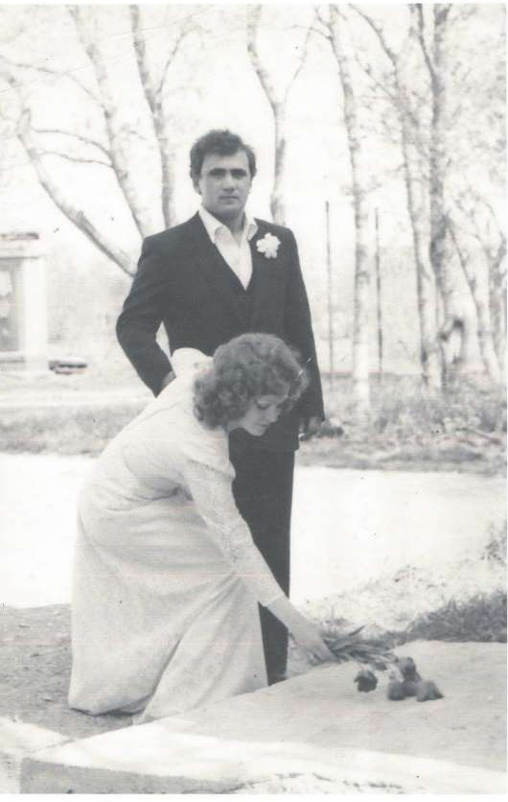
Супруги Мавровские Владимир и Алла

Slide 6
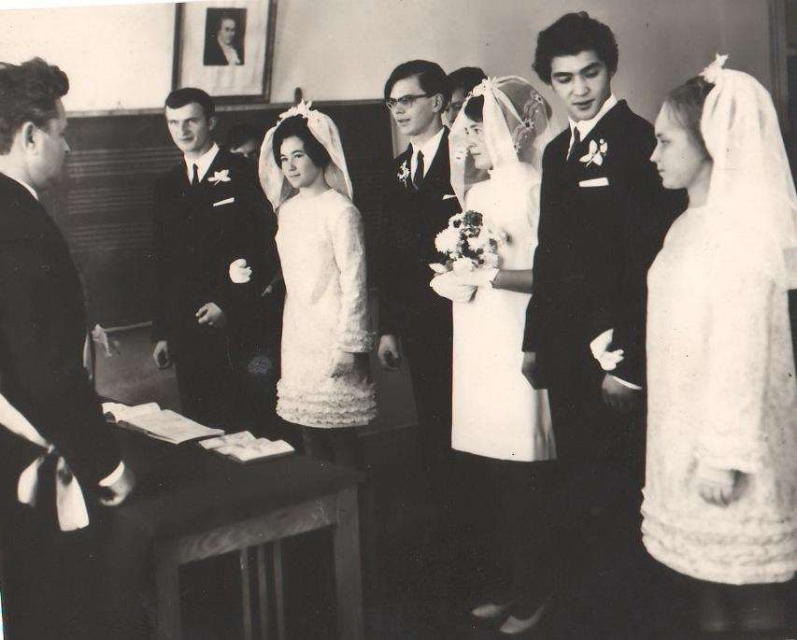

Slide 7
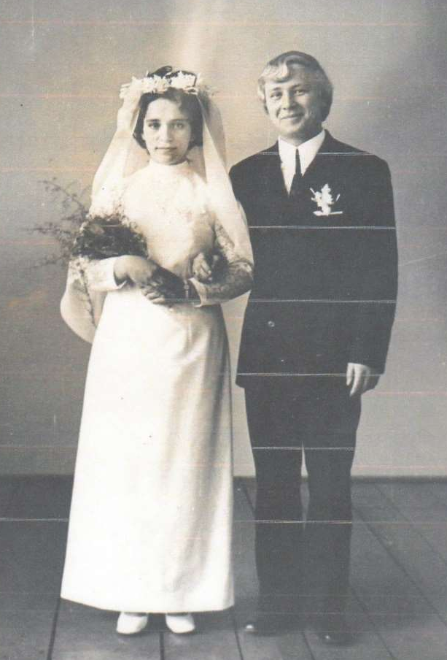
Супруги Удинцевы Владимир и Екатерина

Slide 8
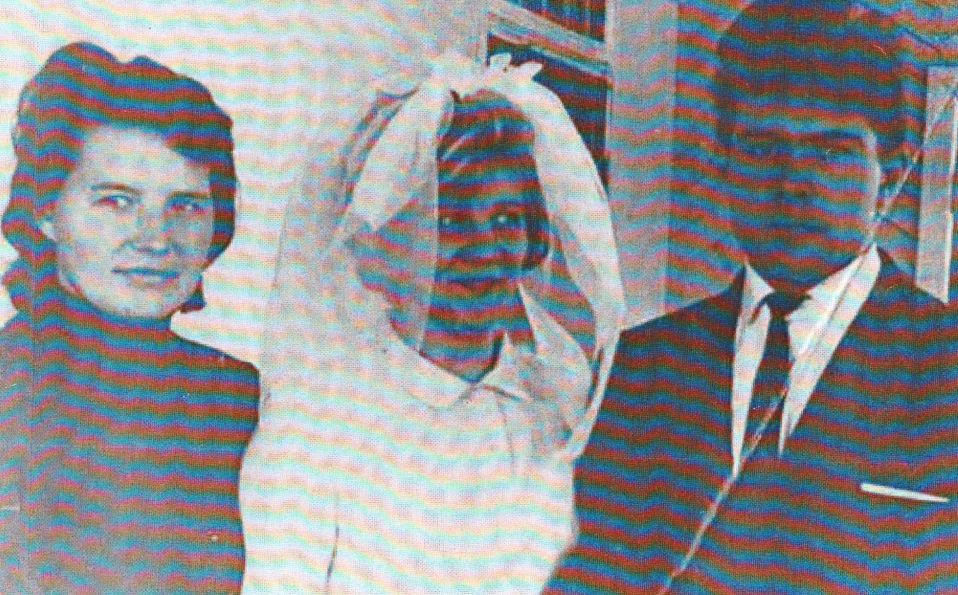
Супруги Манцоровы Ольга и Вячеслав

Slide 9
Супруги Гоняевы Александр и Ольга

Slide 10
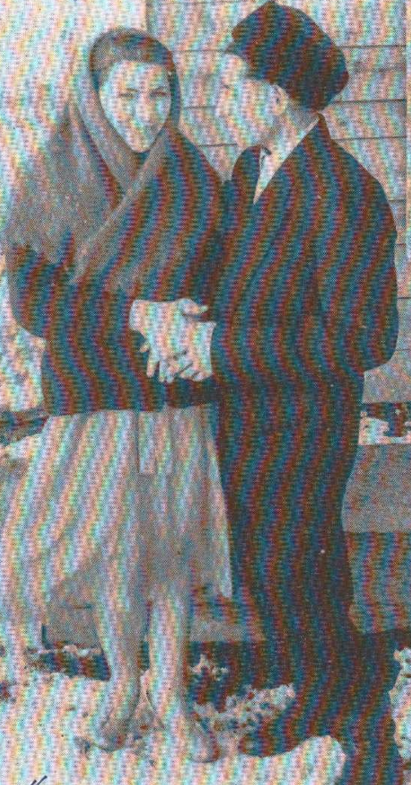
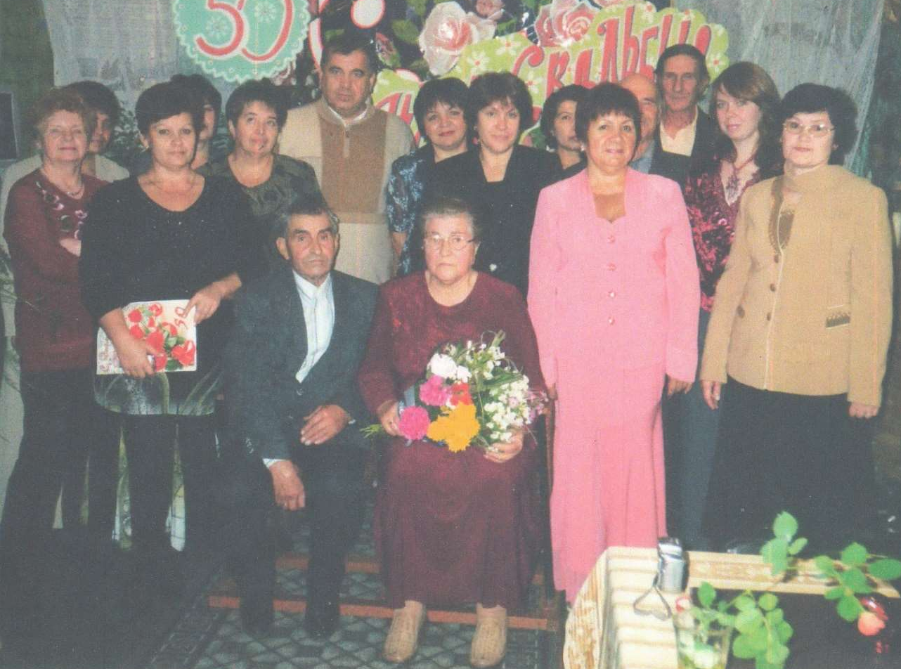
Супруги Рыбалко

Slide 11
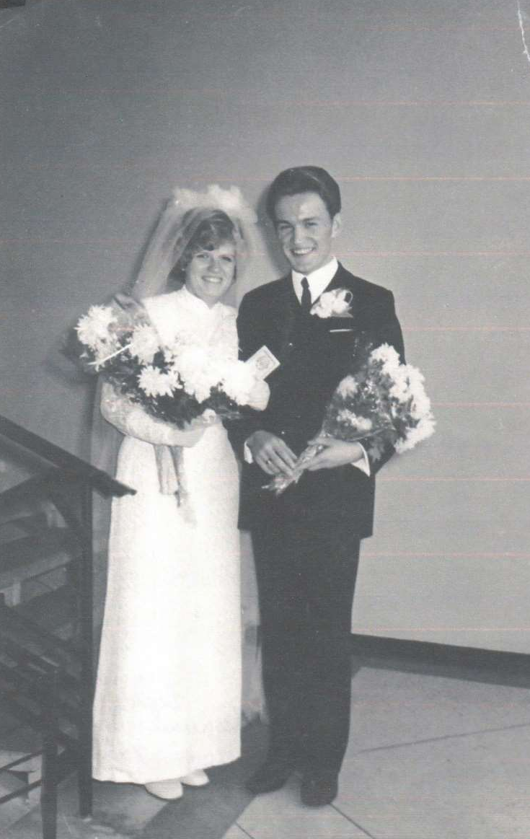
Супруги Ведмедь
Леонид и Людмила

Slide 12
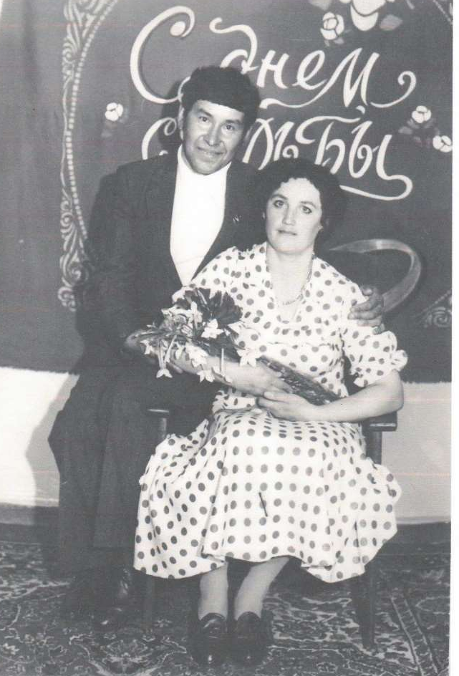
Супруги Лобачевы
Георгий и Людмила

Slide 13
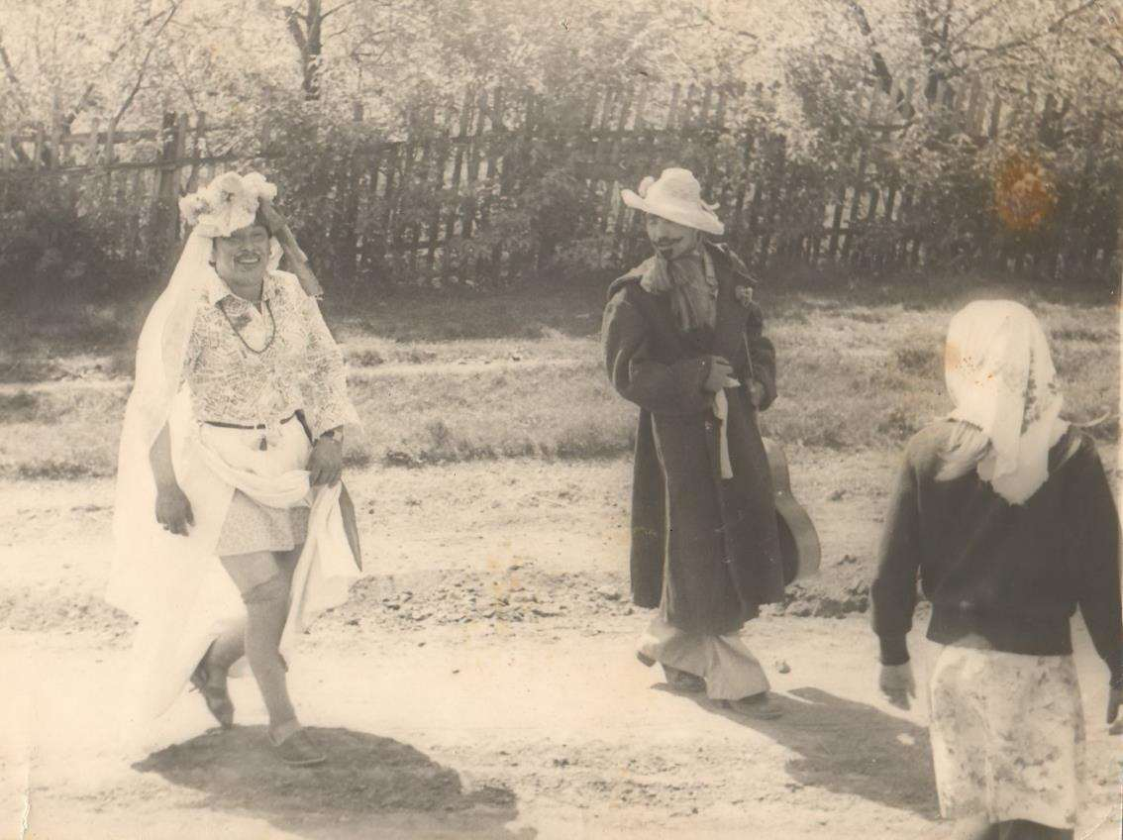
Шуточная свадьба. В роли невесты Георгий Лобачев

Slide 14
Свадьба Блохиных Виктора и Ольги

Slide 15
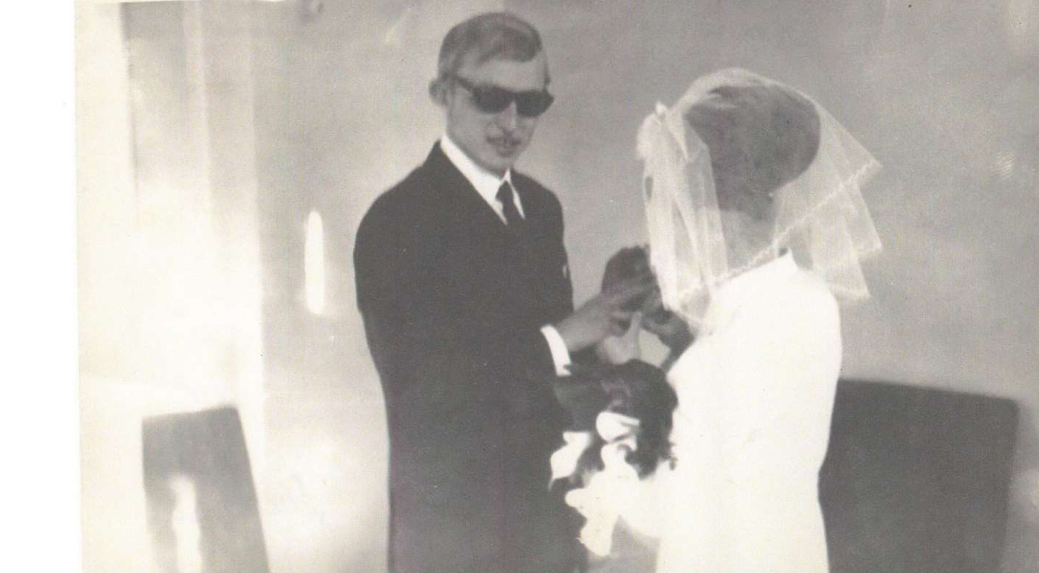
Супруги Мангура

Slide 16
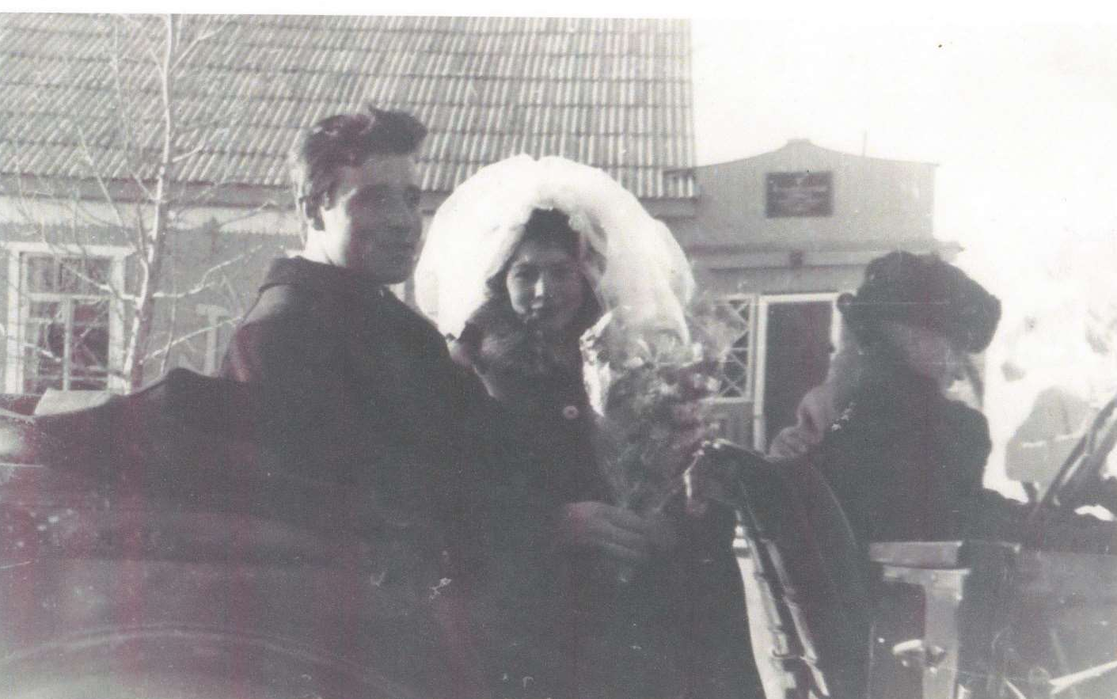
Супруги Титковы Аркадий и Раиса

Slide 17
Супруги Белошицкие Сергей и Анна

Slide 18
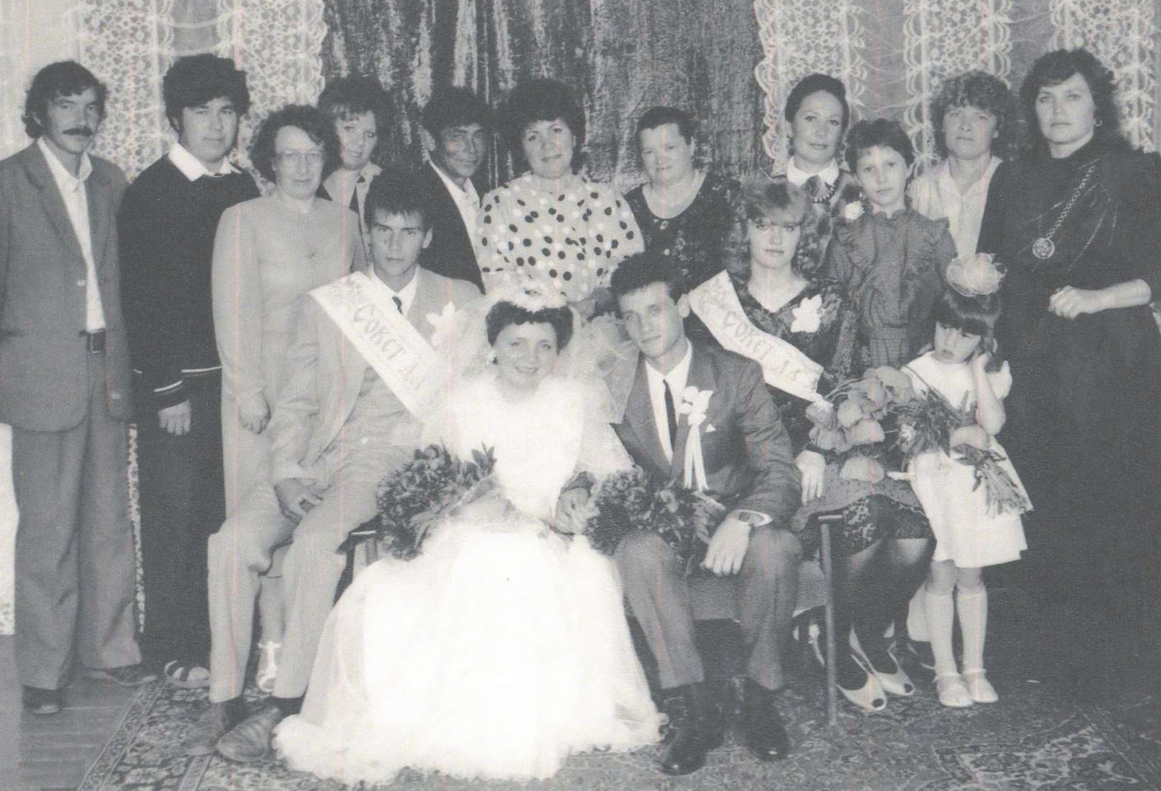
Супруги Белошицкие Сергей и Анна

Slide 19
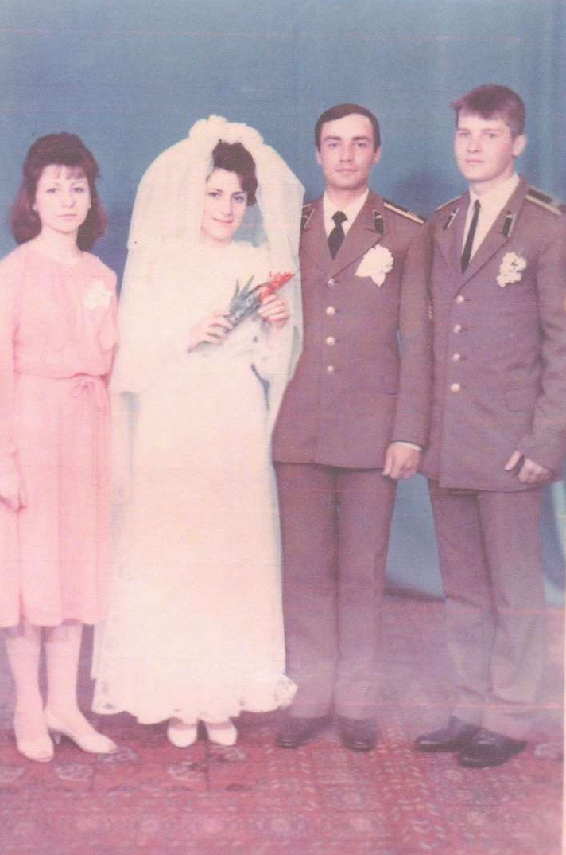

Slide 20
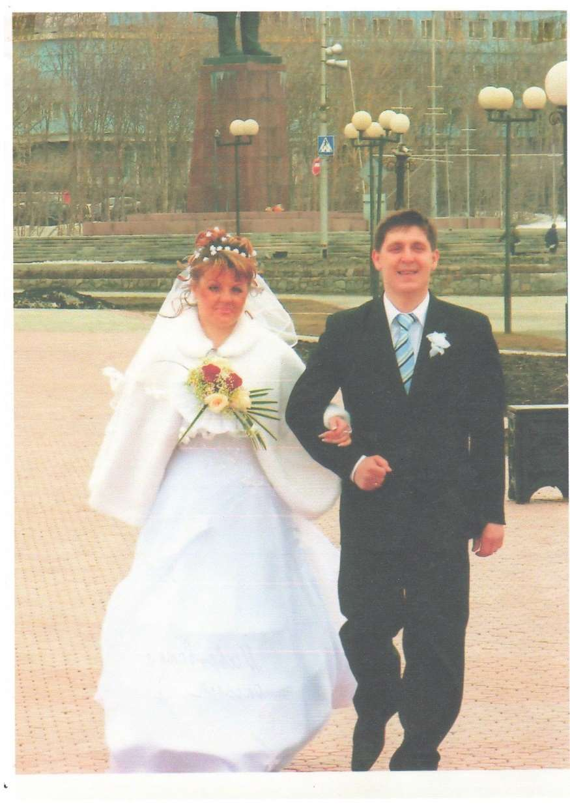

Slide 21
Супруги Степановы Герман и Елена

Slide 22
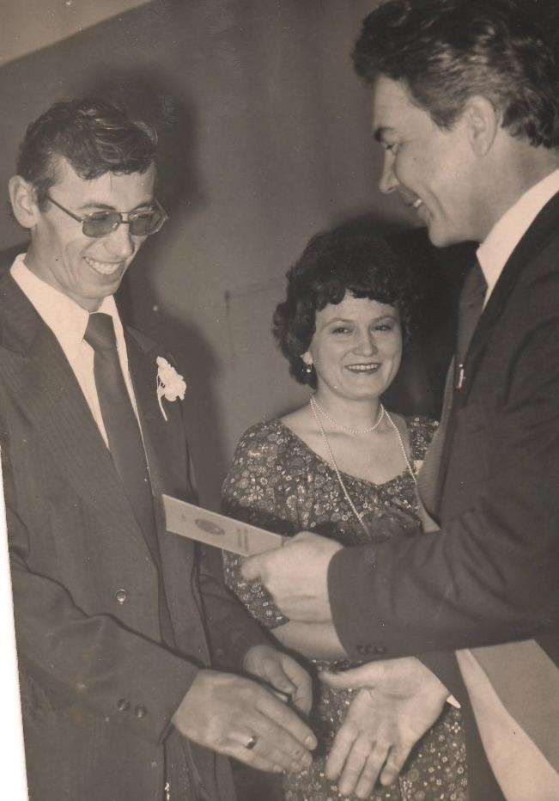

Slide 23
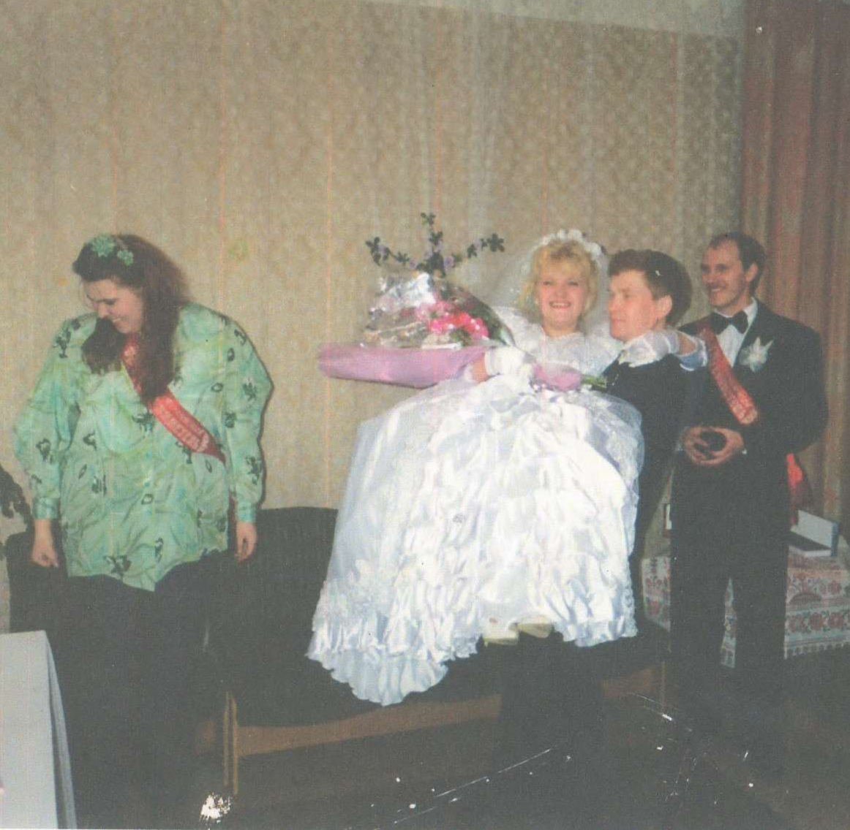
Супруги Рыбяковы Роман и Елена

Slide 25
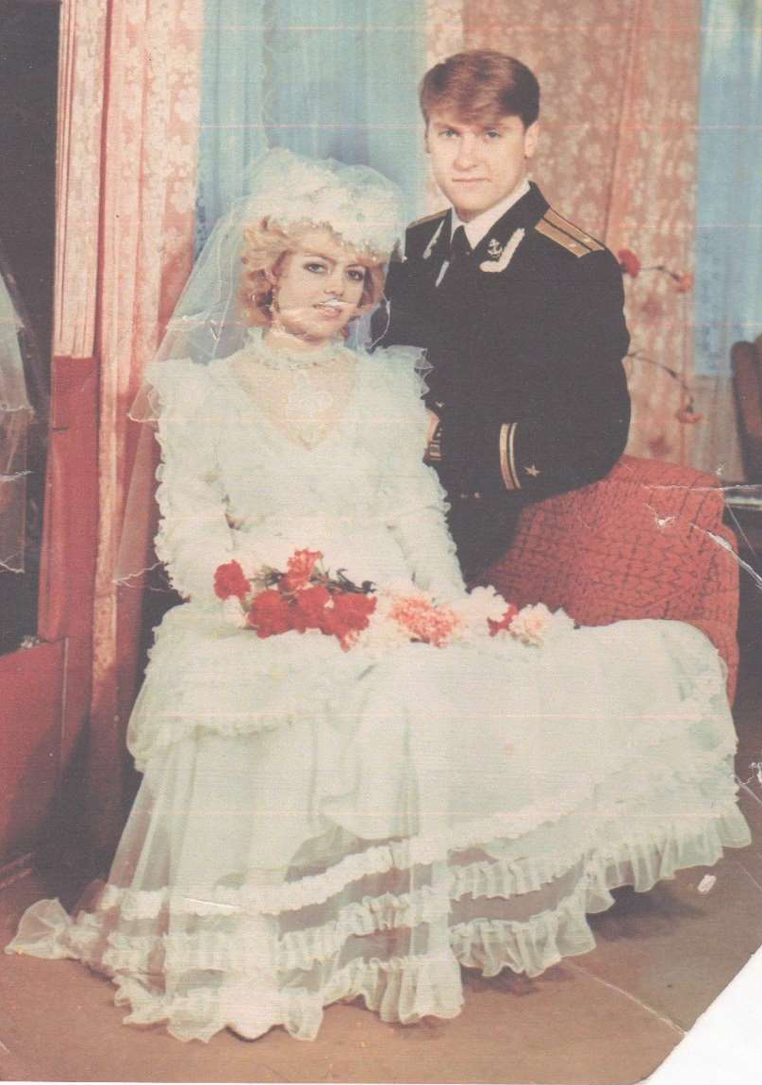

Slide 26
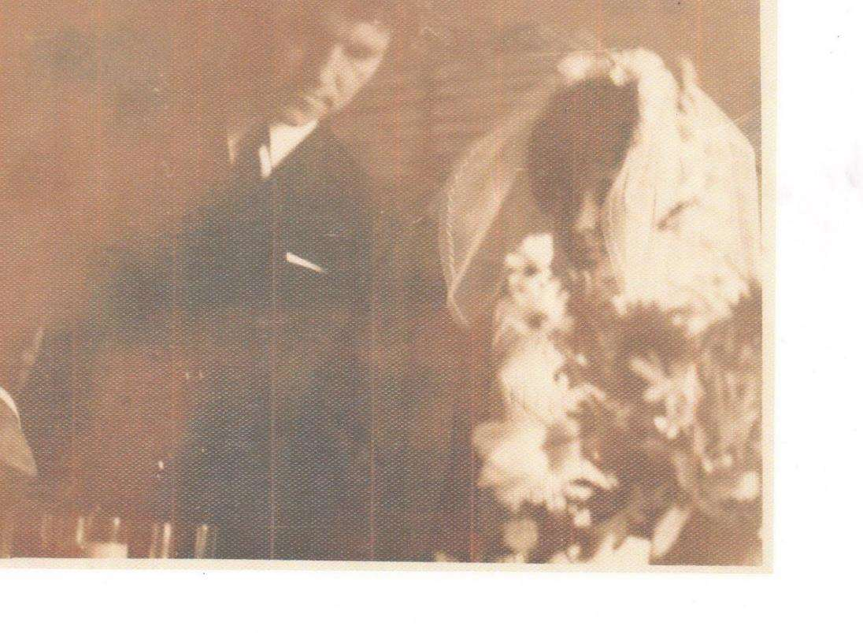

Slide 28
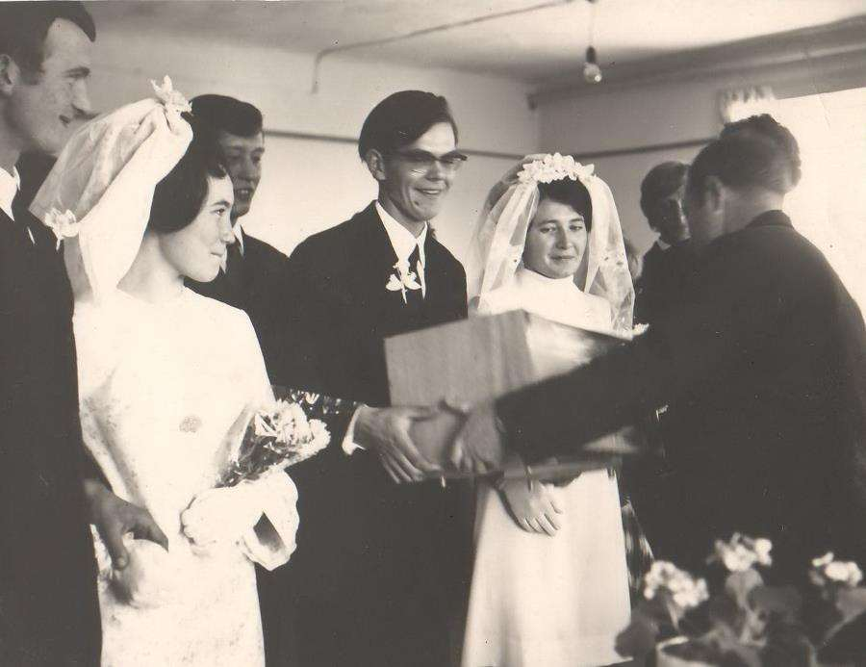

Slide 29
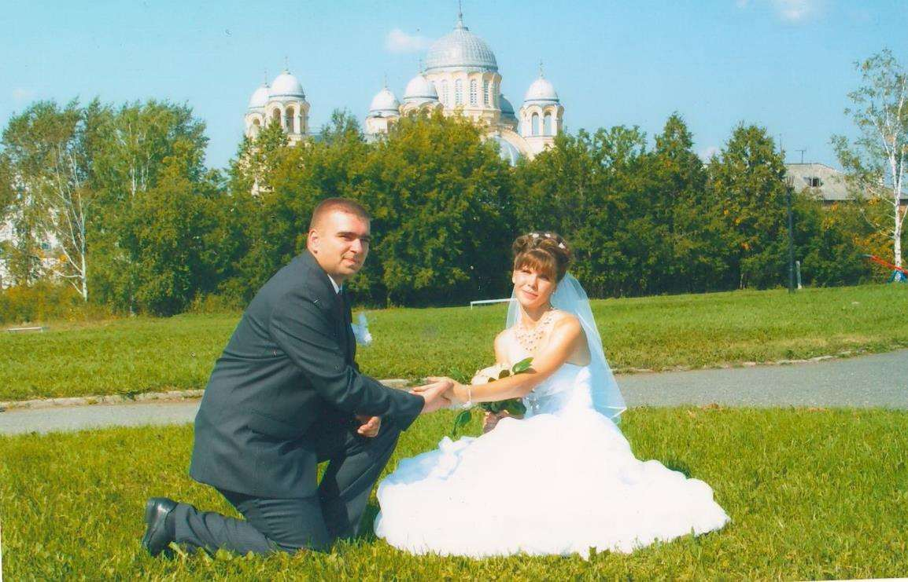
Супруги Удинцевы
Константин и Анастасия

Slide 30
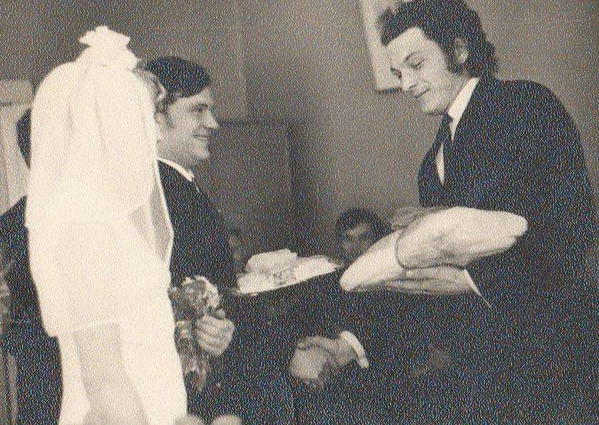
Супруги Гоняевы Геннадий и Нина

Slide 31
Супруги Тишовы Василий и Наталья

Slide 32
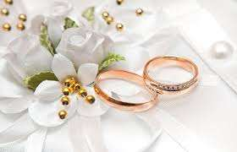
Благодарим за просмотр!
Благодарим за просмотр!

